Slide 1
金融科技企业信息安全风控实践分享
马寅龙
点融网信息安全合规专家

Slide 2
他们（新闻工作者）是社会这条大船上的“瞭望者”，瞭望的对象则是各种不利於大船顺利行驶的事物。
--普利策

Slide 3
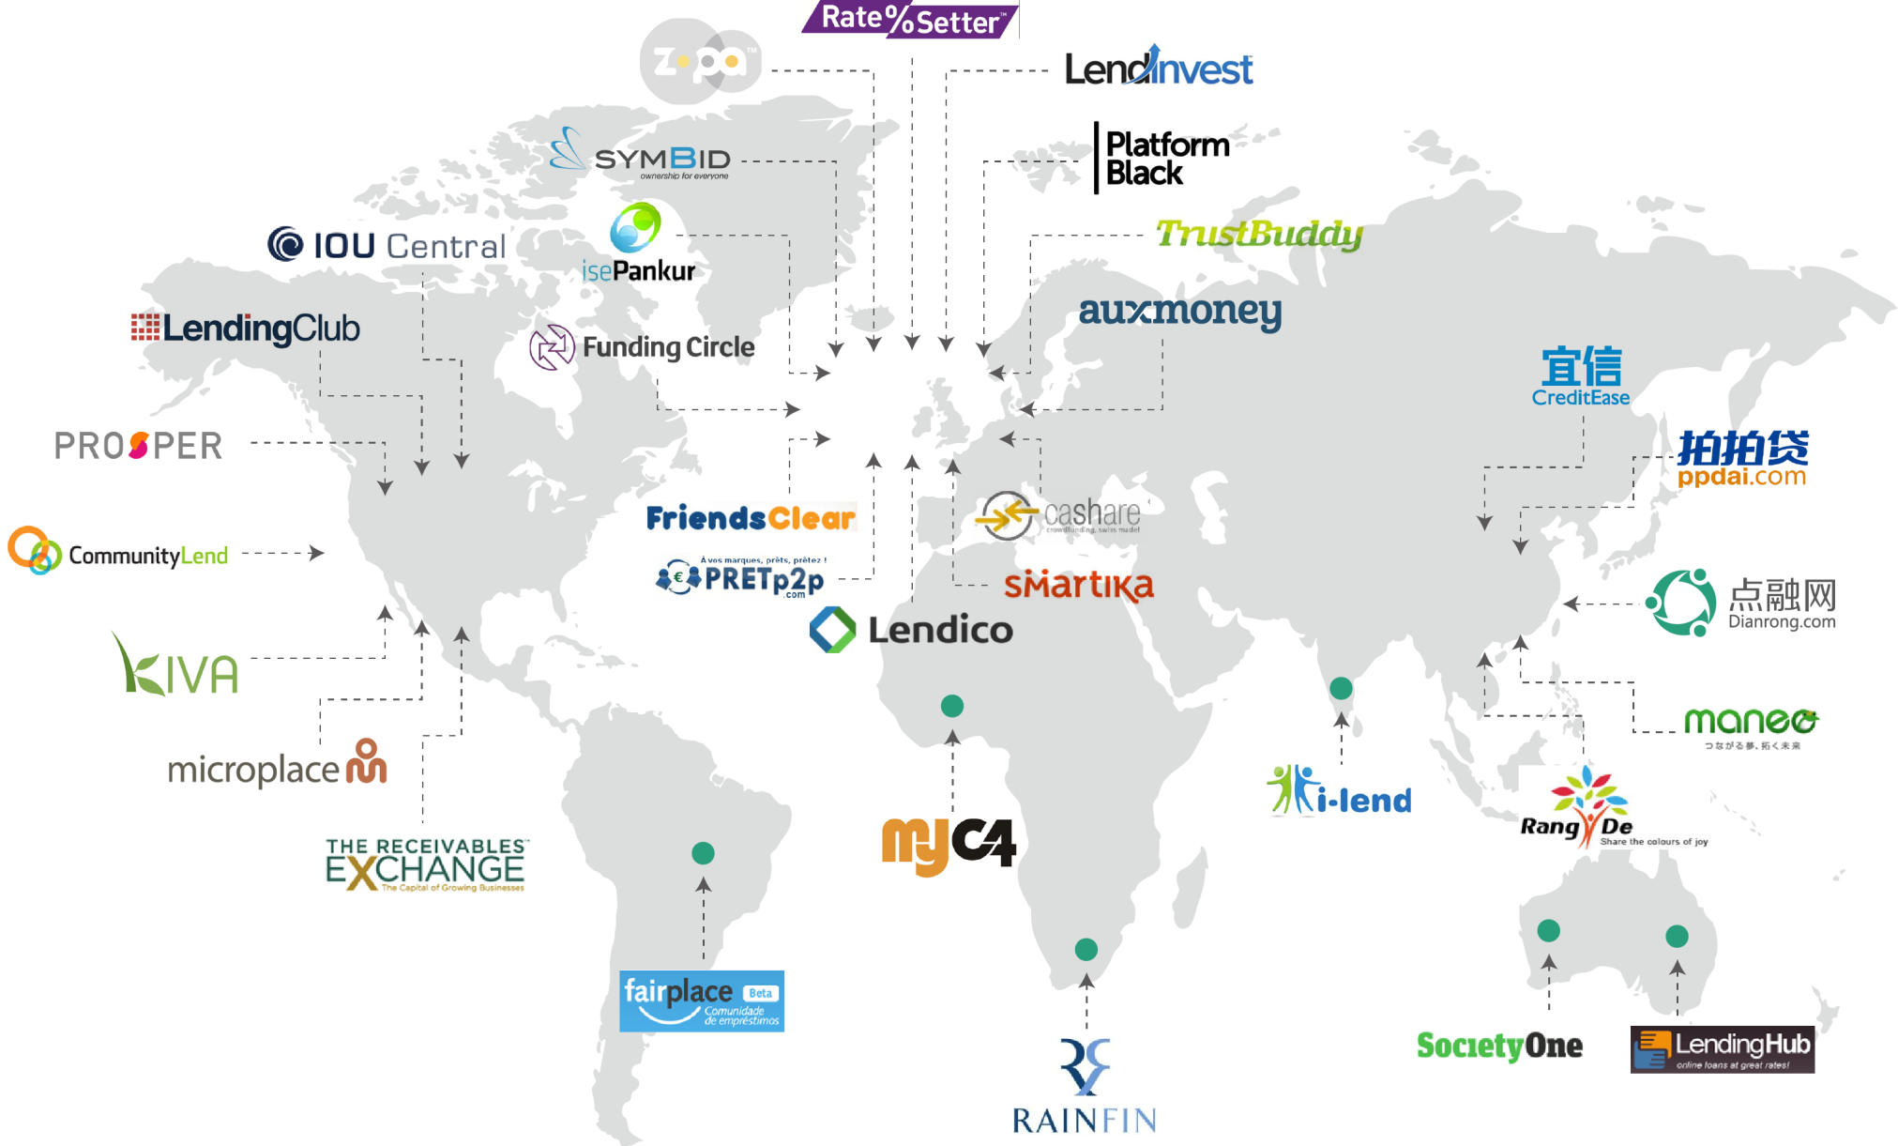
互联网金融 – 风口与浪尖
全球市场规模
$5.73bn
2013 Loan
$7bn
$36.7bn
$117bn
2016 Loan Issuance
$73.8bn
Notes:
互联网金融，尤其是网络借贷的起步大概是2012到2013年开始，在中国，这个风口大概出现在2014年。
各位是否知道中国

Slide 4
互联网金融 – 风口与浪尖
存款占GDP的比例
个人投资者 vs 机构投资者
80%
54%
中国的市场机遇
10%
CHINA
US
CHINA
US
Institutional
Retail
强烈的投资需求
薄弱的融资支持
消费理念转型
金融科技的发展
￥47TN Investable wealth
直接融资 vs 间接融资
中小微企业的金融支持
0.10
51%
CHINA
US
CHINA
US
Indirect
Direct
Small
Medium
Large
￥22TN Financing Gap
Notes:
2014年人民币存款增加9.48万亿元，余额为113.86万亿元
Growing awareness among consumers who seek investment options
Few investment options for retail investors, most money are in cash deposits
Bank loan offerings are built on legacy systems with high costs, incomplete credit system means only 18% of consumers have any history
SMEs are driving the Chinese economy, but have limited borrowing options
Shift from saving to consumer economy drives domestic consumption
Data is more available for risk-based pricing:e-commerce history, mobile payments, social media

Slide 5
互联网金融 – 风口与浪尖
中国的互联网金融平台的一组数据
互联网金融平台数累计11173
互联网金融平台活跃用户数6.27亿
互联网支付累计交易金额44万亿
网络借贷金额3万亿
互联网众筹金额400亿
运营中互联网金融平台数6928
涉嫌违规互联网金融平台数2420
Web漏洞数950 / App漏洞数150
互联网金融网站攻击75.8万次
互联网金融仿冒网站4320个
受害人数 7.5万人
Notes:
http://www.wdzj.com/news/hydongtai/46587.html
http://finance.ifeng.com/a/20160829/14823702_0.shtml

Slide 6
互联网金融 – 风口与浪尖
获客成本
羊毛党
数据篡改
运营成本
DDoS攻击
数据泄露
金融服务五大成本
信用成本
勒索
资金成本
虚假网站
钓鱼攻击
资本成本（牌照）

Slide 7
当你能够想你愿意想的东西，并且能够把你所想的东西说出来的时候，这是非常幸福的时候。
--塔西佗

Slide 8
金融科技企业为什么要做信息安全合规
合法经营要求
对外业务合作要求
全国人民代表大会常务委员会于2016年11月7日正式发布了《网络安全法》，自2017年6月1日起施行。
2016年8月24日银监会联合四部委联合发布《网络借贷信息中介机构业务活动管理暂行办法》，明确提出了执行信息系统等级保护管理、灾备系统建设、客户信息保护、交易信息保存等要求。
银监会2014-272号文对金融机构的外包工作提出了明确的管理要求，点融与各类银行机构有大量业务往来，如果不能满足这些要求，很多业务合作将会面临无法开展的困境。
控制内部风险的要求
公司业务开展严重依赖信息系统的稳定可靠，而近年来信息安全事件频发，为了有效保障业务的开展，必须通过有效的控制流程，防控信息安全风险的发生。
Notes:
《网络安全法》明确了信息系统运营者的网络安全保护责任，在企业信息安全管理、客户数据保护、信息发布要求等方面都提出了明确的法律要求。

Slide 9
如何建立信息安全合规体系
三级等保框架
技术
要求
物理安全
S
安全性
A
可用性
G
一般要求
主机安全
网络安全
应用安全
信息安全管理制度体系框架
数据安全
管理
要求
安全管理制度
安全组织架构
人员安全
1级
方针
策略
系统建设安全
系统运维安全
2级
标准、流程
3级
工作指导书
4级
模板、表单、记录

Slide 10
痛点与实践分享1 – 账号和权限管理
云端服务
交
易
运
营
支
持
生产环境
应用账号
主机账号
数据库账号
网络账号
测试环境
开发环境

Slide 11
痛点与实践分享1 – 账号和权限管理
建立全局视图
识别管控重点
账号管理活动
账号类型
应用特权账号
一致性安全策略
应用系统
高危操作账号
账号开关流程
管理员
系统运维账号
账号审阅
管理要求
教育、警示

Slide 12
痛点与实践分享2 – 敏感信息泄露防护
主要防护措施
网站用户
数据科学家
生产数据库
数据仓库
Web安全防护
恶意用户
数据库加密
数据库管理员
数据脱敏（透明）
开发测试数据库
HDLP/NDLP
后台运营人员
日志、流量审计
开发测试人员

Slide 13
痛点与实践分享3 – 操作日志审计
日志审计目的
日志审计难点
基于场景的分析方法
预警
海量数据
网络攻击预警、分析
发现
格式、字段缺陷
交叉分析难
羊毛党及恶意贷款风险分析
调查
自动化分析模型误报
高危运维操作
分析人员能力
数据访问、下载操作

Slide 14
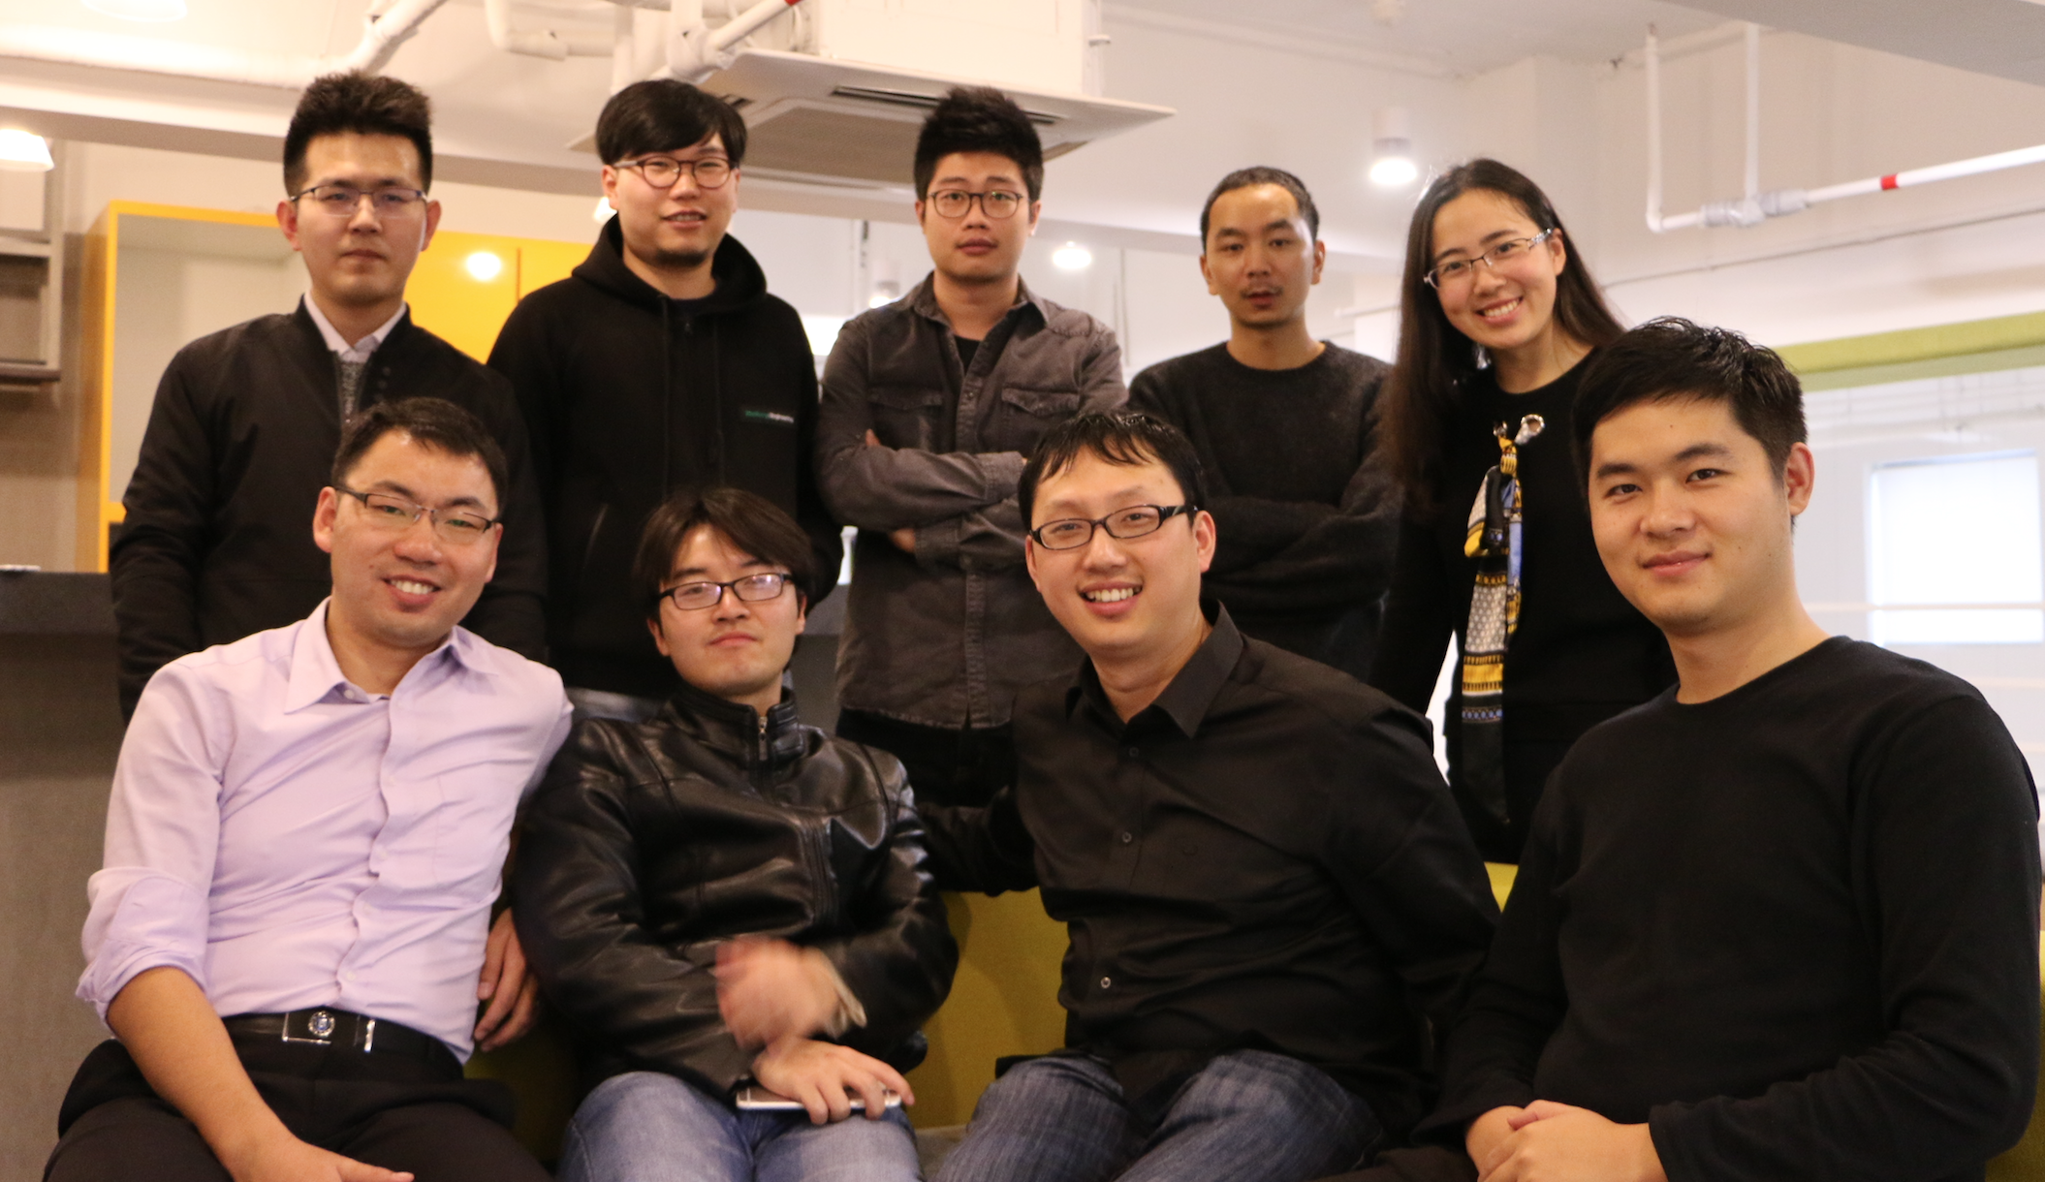
点融网信息安全团队
业务反欺诈
安全测试
安全合规
SRC
◆

Slide 15
Thanks!

